Slide 1

er
Körper, Geschlecht und Politik
Vielfalt leben, Grenzen kennen
Materialien zur Politischen Bildung von Kindern und Jugendlichen
www.demokratiewebstatt.at

Slide 2
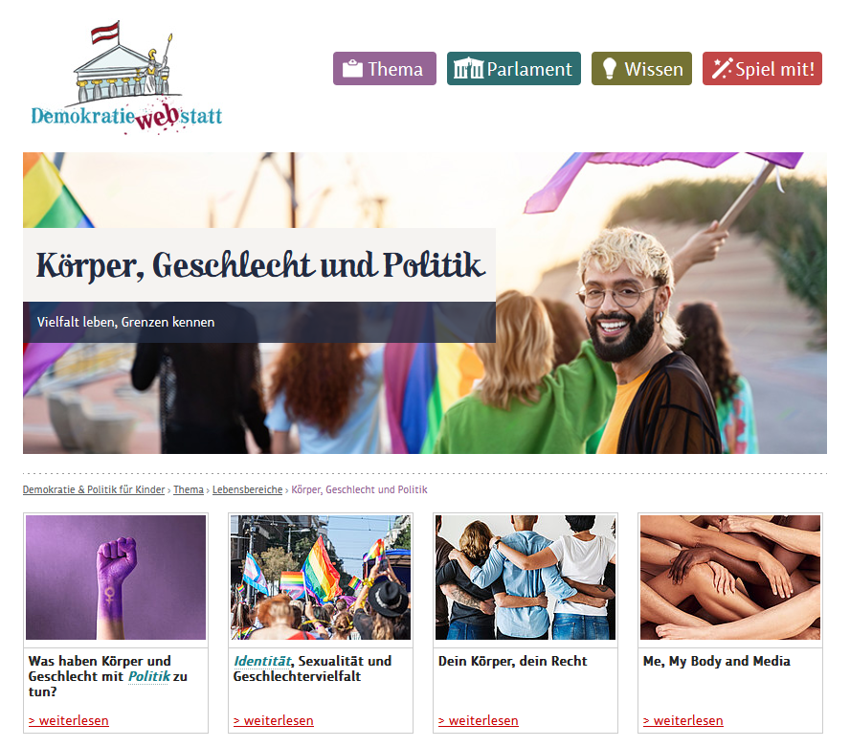

www.demokratiewebstatt.at

Slide 3
Hinweis zur Nutzung der PowerPointPräsentation
In dieser PowerPointPräsentation finden sich die wichtigsten Inhalte des Schwerpunktthemas
„Literatur und Politik“ in stark gekürzter Form.
Um zu den Hintergrundinformationen in den jeweiligen Kapiteln auf der DemokratieWEBstatt zu gelangen, nutzen Sie bitte die Verlinkungen (z.B. in den Überschriften).
www.demokratiewebstatt.at
Notes:
Mehr dazu findest du im Kapitel

Slide 4

Was haben Körper und Geschlecht mit Politik zu tun?
© iStock/Adrian Vidal
Zum Kapitel auf der DemokratieWEBstatt

Slide 5
Was bedeutet Diskriminierung?
Diskriminierung Ist die Benachteiligung, Abwertung, Anfeindung oder Ungleichbehandlung einer Person oder einer Gruppe von Menschen.
Werden Menschen aufgrund ihrer Hautfarbe diskriminiert, spricht man von Rassismus. Werden Menschen aufgrund einer körperlichen oder psychischen Beeinträchtigung benachteiligt, spricht man von Ableismus. Werden Menschen aufgrund ihres Geschlechts oder ihrer sexuellen Orientierung diskriminiert, spricht man von Sexismus. Treffen mehrere Diskriminierungsformen zusammen spricht man von Intersektionalität.
Diskriminierungen beinhalten oftmals die Vorstellung einer hierarchischen Ordnung. Eine Gruppe von Menschen fühlt sich anderen überlegen oder glaubt über andere Menschen bestimmen zu dürfen.
www.demokratiewebstatt.at
Notes:
Mehr dazu findest du im Kapitel

Slide 6
Wichtige Schritte zur rechtlichen Gleichstellung, Selbstbestimmung und Antidiskriminierung in Österreich
1970er Jahre
November 1970: Grundsatzerlass Sexualerziehung. Die Sexualerziehung wird Teil des Schulunterrichts.
16. August 1971: Streichung des Paragraphen, der gleichgeschlechtliche Beziehungen verbietet.
1975: Familienrechtsreform. Das partnerschaftliche Prinzip in einer Ehe wird eingeführt: Beide Ehepartner sind zu Haushaltsführung und Kindererziehung verpflichtet.
1975: Fristenlösung. Der Schwangerschaftsabbruch in Österreich wird gesetzlich geregelt. Eine Schwangerschaft kann innerhalb der ersten drei Schwangerschaftsmonate legal abgebrochen werden
1979: Das Gleichbehandlungsgesetz verbietet Ungleichbehandlung im Berufsleben
www.demokratiewebstatt.at
Notes:
Mehr dazu findest du im Kapitel

Slide 7
Wichtige Schritte zur rechtlichen Gleichstellung, Selbstbestimmung und Antidiskriminierung in Österreich
1980er und 1990er Jahre
1989: „Vergewaltigung in der Ehe“ wird ein Strafdelikt.
1989: Verbot der Gewalt an Kindern. Im Allgemeinen Bürgerlichen Gesetzbuch wird festgehalten, „ … dass „die Zufügung körperlichen und seelischen Leids“ verboten ist.
Mai 1997: Gewaltschutzgesetz. Gewalttäter:innen können von der Polizei aus der Wohnung verwiesen werden.
www.demokratiewebstatt.at
Notes:
Mehr dazu findest du im Kapitel

Slide 8
Wichtige Schritte zur rechtlichen Gleichstellung, Selbstbestimmung und Antidiskriminierung in Österreich
2000er Jahre
2002: Abschaffung der letzten strafrechtlichen Bestimmungen gegen homosexuelle Männer
2004: Antidiskriminierungsgesetz. Das Gleichbehandlungsgesetz wird um die Diskriminierungsgründe der ethnischen Zugehörigkeit, der Religion, des Alters und der sexuellen Orientierung erweitert.
Juli 2006: Anti-Stalking-Straftatbestand. Das „beharrliche Verfolgen“ einer Person wird unter Strafe gestellt.
2006: Opferfürsorgegesetz. Wegen ihrer Homosexualität verfolgte NS-Opfer werden anerkannt und rehabilitiert. Sie haben damit einen Rechtsanspruch auf Entschädigung.
Februar 2009: Personenstandsänderungen sind auch ohne geschlechtsangleichende Operationen möglich.
www.demokratiewebstatt.at
Notes:
Mehr dazu findest du im Kapitel

Slide 9
Wichtige Schritte zur rechtlichen Gleichstellung, Selbstbestimmung und Antidiskriminierung in Österreich
2010er Jahre bis heute
2016: Nein ist Nein. Sexuelle Belästigungen sind auch dann strafbar, wenn es zu keinen geschlechtlichen Handlungen kommt.
2019: Ehe für alle. Gleichgeschlechtliche Ehen sind möglich, das österreichische Eherecht gilt ab sofort für alle Ehen.
2021: Verbot der Konversionstherapie bei Kindern und Jugendlichen. Gesetz zum Verbot von Maßnahmen zur Veränderung der sexuellen Orientierung bei Minderjährigen.
www.demokratiewebstatt.at
Notes:
Mehr dazu findest du im Kapitel

Slide 10
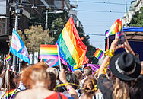
Identität, Sexualität und Geschlechtervielfalt
© iStock/BalkansCat
Zum Kapitel auf der DemokratieWEBstatt

Slide 11
Geschlechterformen
Biologisches Geschlecht: In Medizin und Biologie wird Geschlecht meist in die Gruppen „weiblich“ und „männlich“ beziehungsweise „intergeschlechtlich“ unterteilt.
Soziales Geschlecht: Darunter fallen Rollenzuschreibungen und Verhaltensweisen, die von der Gesellschaft vorgelebt werden. Auch Erwartungen von Familie und Freunden prägen die Vorstellung von Geschlecht.
Psychisches Geschlecht: Beschreibt das Geschlecht, dass sich richtig anfühlt. Welchem Geschlecht fühlen wir uns zugehörig oder möchten wir uns keinem Geschlecht zuordnen?
Juristisches Geschlecht: Seit 2018 gibt es drei juristische Geschlechter: weiblich, männlich und divers. Für den Reisepass gibt es den Eintrag „x“ für unbestimmt.
Sexuelle Orientierung: Von wem fühlen wir uns angezogen? Von einem, keinem oder von allen Geschlechtern?
www.demokratiewebstatt.at
Notes:
Mehr dazu findest du im Kapitel

Slide 12
Was bedeutet LGTQIA+?
L: steht für lesbisch und bedeutet Frauen, die Frauen mögen
G: steht für das englische Wort „gay“ für schwul und bedeutet Männer, die Männer mögen
B: steht für bi und bedeutet man fühlt sich von Männern und Frauen angezogen
T: steht für trans und bedeutet transsexuell oder transgender. Damit ist gemeint, dass Menschen sich nicht in dem Geschlecht, dass ihnen bei der Geburt zugeschrieben wurde, wiederfinden.
Q: bedeutet queer und meint Menschen, die sich nicht als heterosexuell bezeichnen und sich keinem der Begriffe eindeutig zuordnen lassen möchten.
I: steht für inter und bezeichnet Menschen, deren biologisches Geschlecht nicht eindeutig zugeordnet ist.
A: steht für asexuell und meint Menschen, die sich nur selten oder gar nicht für sexuelle Kontakte interessieren.
+/*: Plus oder Sternchen bedeuten, dass Begriffe nicht ausreichen, um alle Menschen mit all ihren ihren Vorlieben und Geschlechterzugehörigkeiten abzubilden.
www.demokratiewebstatt.at
Notes:
Mehr dazu findest du im Kapitel

Slide 13
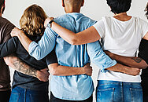
Dein Körper, dein Recht
©iStock/Rawpixel
Zum Kapitel auf der DemokratieWEBstatt

Slide 14
Soziale Bewegungen für mehr Selbstbestimmung, gegen Gewalt und Diskriminierung
Frauenbewegung: Setzen sich dafür ein, die Ungleichbehandlung von Frauen in Beruf, Alltag und Gesundheitswesen zu beenden und fordern den Schutz vor häuslicher und sexueller Gewalt.
Pride: Die Pride-Bewegung ist über den gesamten Globus verbreitet. Sie kämpft für LGBTQIA+-Anliegen und feiert eine offene Gesellschaft. In Österreich fand die erste Pride (englisch für Parade) unter dem Namen „Regenbogenparade“ im Jahr 1996 statt.
#Metoo-Bewegung: Die Bewegung ist seit 2017 in sozialen Medien aktiv und möchte Frauen ermutigten, auf das Ausmaß sexueller Übergriffe aufmerksam zu machen
Intersex-Bewegung: Setzt sich für die Rechte intergeschlechtlicher Menschen ein.
www.demokratiewebstatt.at
Notes:
Mehr dazu findest du im Kapitel

Slide 15
Recht auf Selbstbestimmung
Eltern haben die Aufsichts- und Fürsorgepflicht für ihre minderjährigen Kinder. Das heißt, sie müssen dafür sorgen, dass es ihnen gut geht und sie nicht zu Schaden kommen.
Wenn es um die Gesundheit geht, können Jugendliche schon ab 14, jedenfalls aber ab dem Alter von 16 Jahren, über medizinische Behandlungen weitgehend eigenständig entscheiden.
Über Make up, Haarschnitt und Kleidung dürfen Jugendliche weitgehend selbst bestimmen. Für dauerhafte Veränderungen, wie ein Piercing, Ohrlöcher oder Tattoos braucht es bis zur Volljährigkeit (ab dem 18. Lebensjahr) das Einverständnis der Eltern.
Kinder unter 14 Jahren dürfen nicht tätowiert oder gepierct werden. Das Ohrlochstechen ist davon ausgenommen.
www.demokratiewebstatt.at
Notes:
Mehr dazu findest du im Kapitel

Slide 16
Keine Chance der Gewalt
Das Recht auf Leben ist ein universales Menschenrecht. Jede Form von mutwilliger Gewalt missachtet dieses Menschenrecht, egal ob es sich dabei um körperliche oder seelische Gewalt handelt.
Auch die Androhung von Gewalt ist ein Straftatbestand.
Jede Handlung, die die Würde eines Menschen verletzt, egal ob durch Worte oder Taten, ist ebenfalls verboten.
Sexualisierte Gewalt oder geschlechtsspezifische Gewalt drückt aus, dass eine Gewalttat aufgrund des Geschlechts des Opfers verübt wird.
www.demokratiewebstatt.at
Notes:
Mehr dazu findest du im Kapitel

Slide 17
Gewaltschutzgesetz
Gewaltschutz beginnt am besten bevor Gewalt überhaupt passiert. Nicht immer ist Gewalt auf den ersten Blick sichtbar, weil sie im häuslichen Umfeld passiert. Mit dem Gewaltschutzgesetz sollen in Österreich Menschen vor Gewalt in der Familie besser geschützt werden.
Die 3 Säulen des Gewaltschutzgesetzes
  Polizeiliche Wegweisung und Betretungsverbot (damit verbunden ist ein Waffenverbot)
  Gerichtliche einstweilige Verfügung, um Gefährder:innen bis zu einem Jahr von der gefährdeten Person fernhalten zu können
  Unterstützung der von Gewalt betroffenen Menschen.
www.demokratiewebstatt.at
Notes:
Mehr dazu findest du im Kapitel

Slide 18
Hier gibt es Hilfe
Kinderschutzzentren (www.oe-kinderschutzzentren.at)
Kinder- und Jugendanwaltschaften (kija.at)
Frauen- und Mädchenhelpline gegen Gewalt 0800 222 555
Männerberatungsstellen (www.maennerinfo.at)
Weißer Ring – Opferunterstützungs-Einrichtung (www.weisser-ring.at)
www.demokratiewebstatt.at
Notes:
Mehr dazu findest du im Kapitel

Slide 19
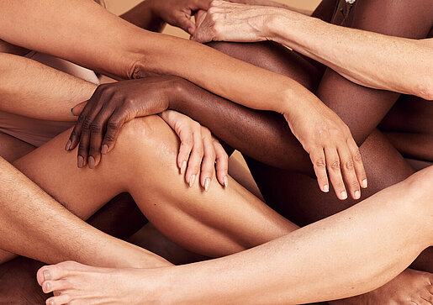
Me, My Body and Media
©iStock/PeopleImages
Zum Kapitel auf der DemokratieWEBstatt

Slide 20
Body Positivity, Body Shaming und Body Neutrality
Mit Body Shaming ist das Abwerten von körperlichen Merkmalen bei sich oder anderen gemeint.
Die online-Bewegung Body Positivity möchte dem Schönheitsdruck durch Medien ein positives Selbstbild entgegensetzen. Casting Shows und Werbekampagnen, die unter diesen Slogans laufen, prägen aber weiterhin die Vorstellung, dass Schönheit in unserer Gesellschaft besonders wichtig ist.
Die Bewegung Body Neutrality möchte darauf aufmerksam machen, dass das Aussehen keine geeignete Kategorie ist, um Menschen zu bewerten und Schönheit nicht alles ist.
www.demokratiewebstatt.at
Notes:
Mehr dazu findest du im Kapitel

Slide 21
Schönheitsdruck durch Soziale Medien
Beim Blick auf Instagram, Tiktok und Co. vergessen wir oft, dass digitale Kanäle unser Körperbild schnell verzerren können.
In der digitalen Welt können Fotos leicht bearbeitet werden.
Außerdem bestimmen Algorithmen, welche Fotos wir besonders oft zu Gesicht bekommen. Was wir sehen, spiegelt also nicht die Realität wider, sondern bloß den von Unternehmen eingestellten Anzeigenfilter.
www.demokratiewebstatt.at
Notes:
Mehr dazu findest du im Kapitel

Slide 22
Sexualität im Netz
Grooming: Werden Kinder und Jugendliche von Erwachsenen im Internet aus sexuellen Gründen kontaktiert, ist das strafbar! Wenn du solche Anfragen von Erwachsenen bekommst, hol dir sofort Hilfe!
Sexting: Das Verschicken und Teilen von Nachrichten mit sexuellen Inhalten. Auch wenn Sexting unter Jugendlichen sehr beliebt ist, solltest du über die Risiken Bescheid wissen. Denn über jeden Inhalt, denn du weitergibst, hast du keine Kontrolle mehr! Der Besitz und die Weitergabe von pornografischen Aufnahmen, auf denen Minderjährige zu sehen sind, ist strafbar.
Altersfreigabe: Sind Filme mit einer Altersbeschränkung versehen, dürfen diese auch mit einer erwachsenen Begleitperson nicht angesehen werden.
Kinder- und Jugendgefährdende Medien: Filme, Computerspiele und andere Medien wie Websites oder Plattformen sowie Gegenstände und Dienstleistungen, die junge Menschen in ihrer Entwicklung gefährden können, müssen von Minderjährigen ferngehalten werden.
www.demokratiewebstatt.at
Notes:
Mehr dazu findest du im Kapitel

Slide 23
Diskussionsfrage
Unsere Verhaltensweisen werden gerne in die Schubladen „typisch männlich“ und „typisch weiblich“ eingeordnet. Viele Menschen sehen in diesen Zuordnungen ein großes Problem, da sie uns einschränken können. Sogar die Berufswahl kann davon beeinflusst werden.
  Macht eine Liste mit allen Berufen, die euch einfallen.
  Gibt es Berufe, die ihr einem Geschlecht (vielleicht sogar in der Wahl des bestimmten Artikels) zuordnet?
  Diskutiert eure Ergebnisse in der Klasse
www.demokratiewebstatt.at

